Slide 1
Grandes civilisations dans l’histoire: l’Égypte
Luc Guay, Ph.D, didactique de l’histoire
UTA, automne 2013

Slide 2
civilisation
organisation
politique
sociale
culturelle
économique

Slide 3
Ligne du temps « conventionnel »

Slide 4
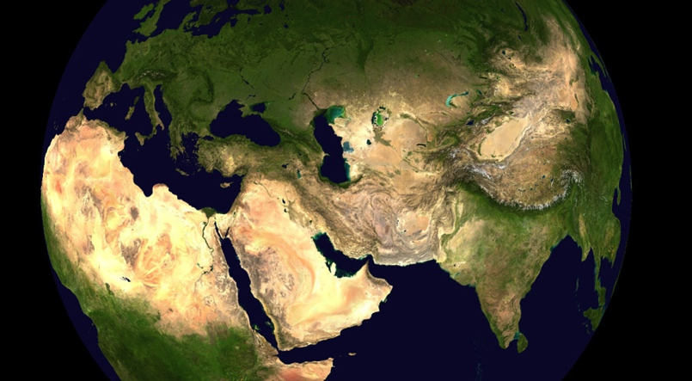
Situation géo des civilisations à l’étude
Grèce- Rome
Chine
Turquie
Monde arabe
_{Égypte}

Slide 5
Plan: civilisation égyptienne
Situation géographique
Déchiffrement de l’écriture: égyptologie
Organisation socio-politique
Une longue histoire
Traces laissées par les Égyptiens
Pyramides, hypogées, temples, arts visuels
Momification:
Croyance dans l’au-delà
L’affaire Tout Ank Amon : égyptomanie

Slide 6
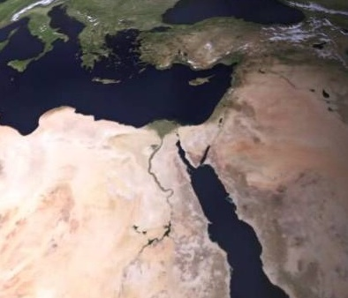
Situation spatiale de l’Égypte
Turquie
Grèce
Italie
Méditerranée
Basse-
Égypte
delta
Désert d’Arabie
Nil
Rouge
Désert de
Lybie
Haute-
Égypte

Slide 7
« L’Égypte, un don du Nil » (Hérodote)
Caprices du Nil: inondations annuelles
Irrigation, chadoufs
Conséquences sur l’histoire socio-politique

Slide 8
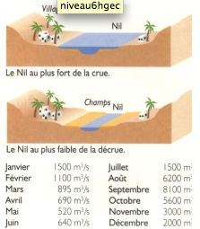
L’importance du Nil: les innondations

Slide 9
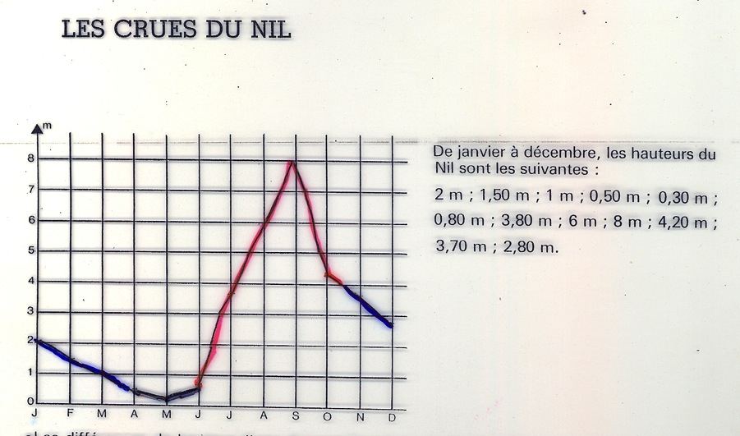
Inondations du Nil crues normales= 8 m 3 saisons: nov-mars/ mars-juillet / juillet-nov.

Slide 10
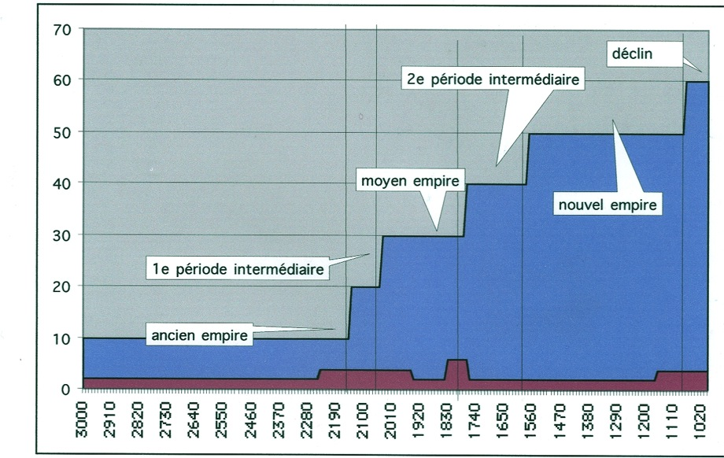
Importance des inondations du Nil: 3 périodes historiques!
Faibles crues
Faibles crues

Slide 11
L’égyptologie
Déchiffrement de l’écriture
1822 - Champollion
Hiéroglyphes – hiératique – démotique …
Signes: figuratifs – phonétiques – déterminatifs…
Sens lecture
Supports à l’écriture
Les scribes

Slide 12
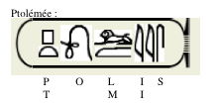
Pierre de Rosette

Slide 13
hiéroglyphes
Signes figuratifs
Phonétiques
Déterminatifs

Slide 15
retour

Slide 16
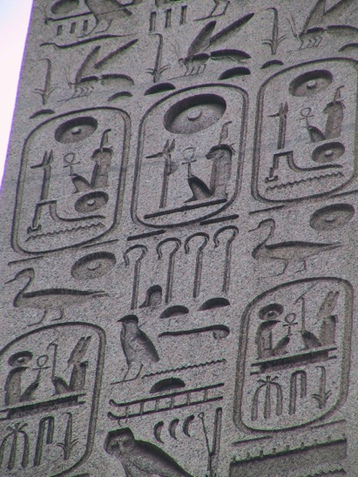

Slide 17
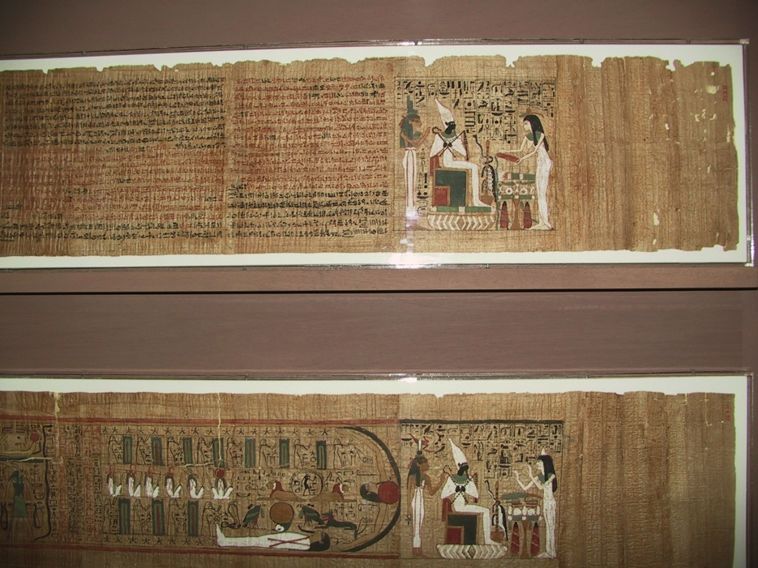

Slide 18
Scribes et les différents supports
Pierre
Argile
Papyrus

Slide 19
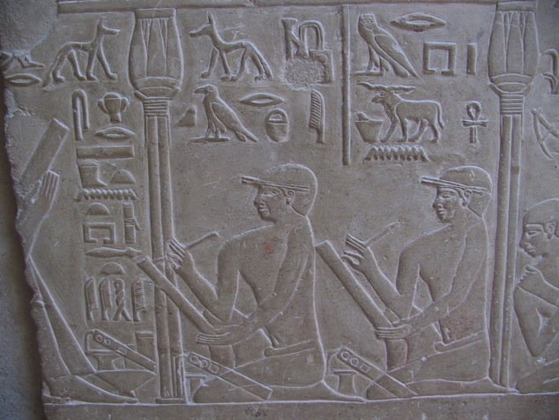
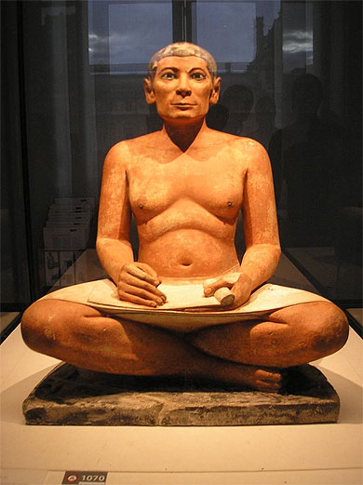

Slide 20
retour

Slide 21
retour

Slide 22
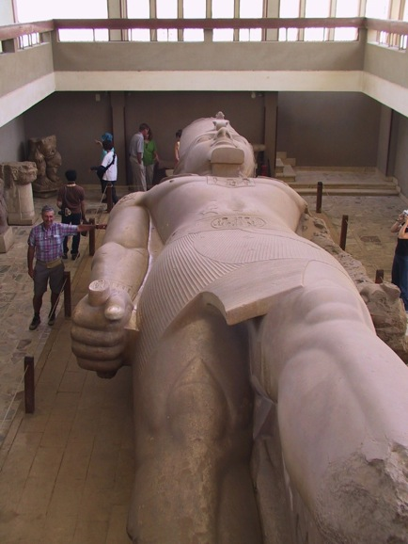
Organisation socio-politique

Slide 23
pharaon
vizir
nomarques
prêtres
scribes
paysans
artisans
militaires
esclaves

Slide 24
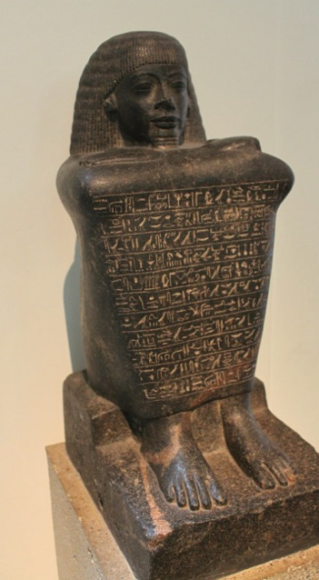
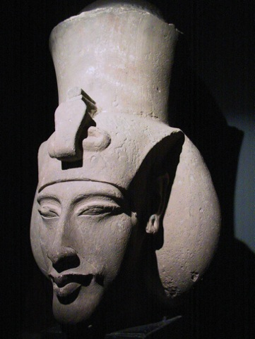

Slide 25
Les nobles

Slide 26
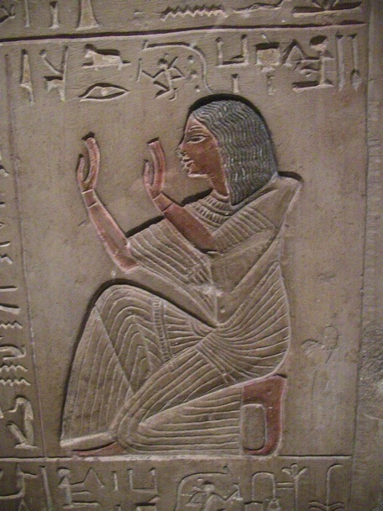
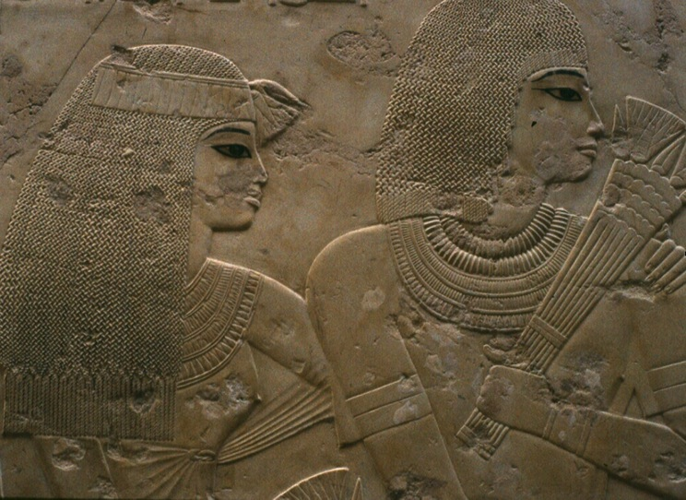

Slide 27
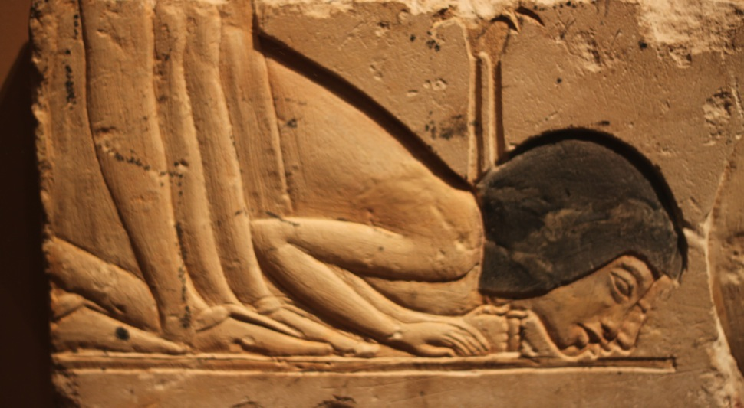
Comment se présente-t-on devant pharaon

Slide 28
Malheurs aux vaincus…

Slide 29
Une longue histoire: De Ménès (Narmer) à Cléo…

Slide 30
Couronnement du pharaon

Slide 31
Périodes historiques:
Ancien Empire= ~2700 av J.C. à ~2190 av J.C.
Moyen Empire= ~2022 J.C. à ~1786 av J.C.
Nouvel Empire= ~1552 av J.C. à ~1080 av J.C.
Basse-Époque = ~664 av J.C. à ~332 av J.C. Invasions étrangères: Perses, Grecs
Époque Ptolémaïque= ~332 av J.C. à ~30 av J.C.
Époque romaine= ~30 av J.C. à 476

Slide 32
Histoire chronologique
http://www.egyptos.net/egyptos/histoire/ligne-du-temps-egypte-ancienne.php
Site web Egyptos.

Slide 33
Traces laissées par les Égyptiens

Slide 34
Mastaba, pyramides à degrés…

Slide 35
Pyramide de Khouphou (Khéops)

Slide 36
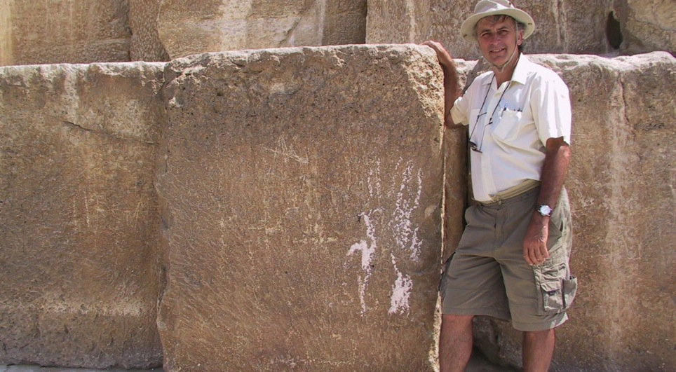

Slide 37
Pyramide de Khéops

Slide 38
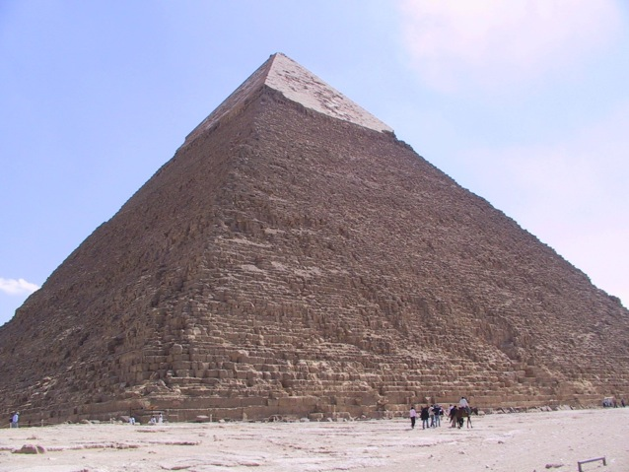

Slide 39
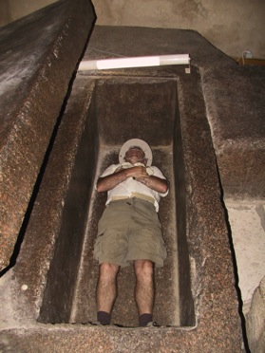
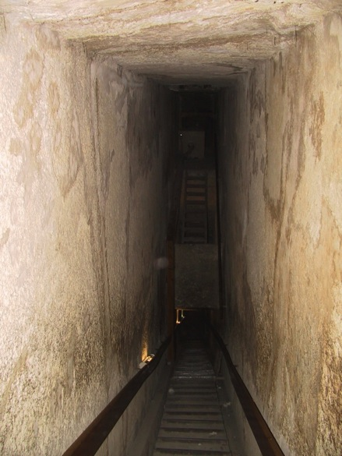
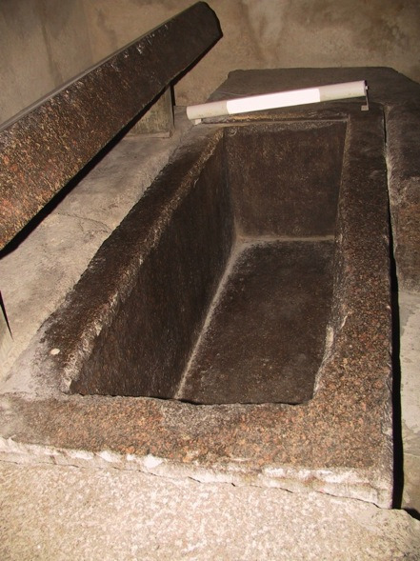

Slide 40
Les hypogées

Slide 41
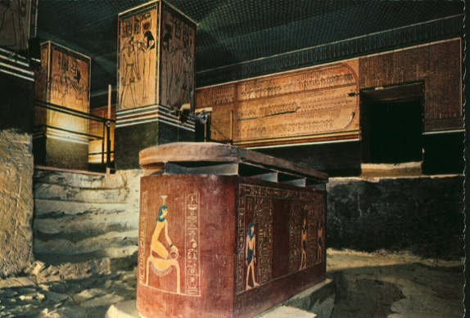
hypogées

Slide 42
temples

Slide 43
Karnak

Slide 45
Temple Abou Simbel

Slide 46
Temple d’Hatshepsout

Slide 48
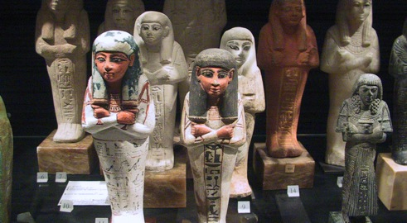
momification

Slide 49
momie

Slide 50
Bandelettes de lin

Slide 51
momie

Slide 52
momification

Slide 53
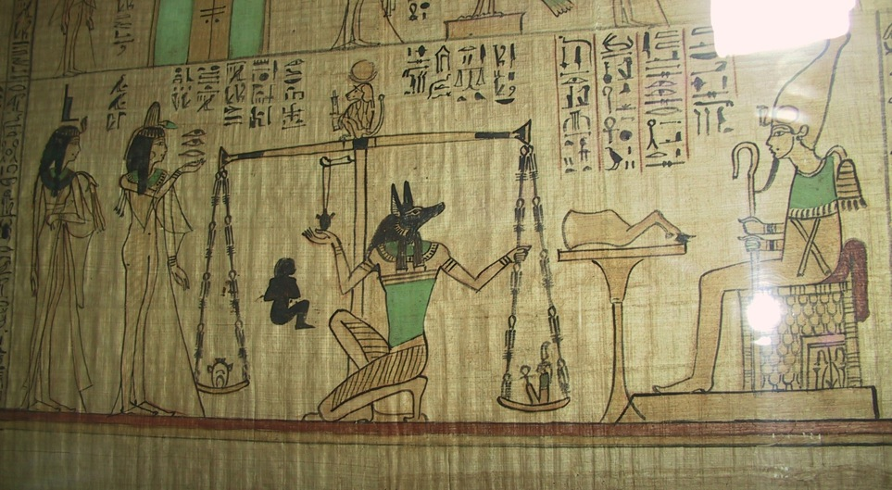
Pesée des Âmes
Anubis
Osiris

Slide 54
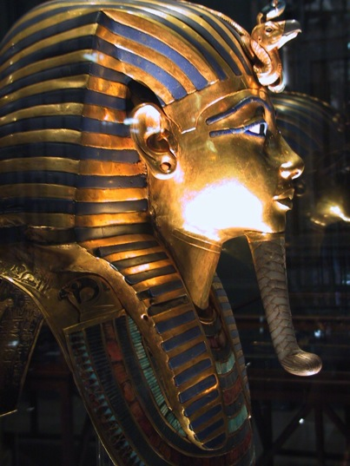
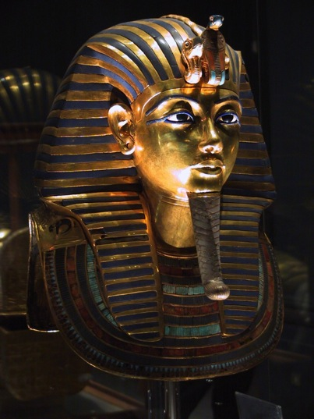
Égyptomanie: Carter et l’affaire Tout Ank Amon

Slide 55
Toutankamon
Carter, 1922
Toutankamon, 1345-1327
« trésors »: 2000 objets dont plusieurs en or et en pierres précieuses
Infos sur vie quotidienne
La « malédiction »…

